Slide 1
Infor Jeunes Bruxelles
Victor Lindberg

Slide 2
Plan
Présentation d’Infor Jeunes Bruxelles et de nos 2 services spécialisés gratuits
Présentation de l’animation Ma Punchline (adaptée pour le Défi des Talents 2021)
Infos pour prendre rendez-vous au Service Orientation

Slide 3
Infor Jeunes Bruxelles c’est :
Service Information généraliste
Gratuit, sans rendez-vous, ouvert à tous
Permanences en présentiel sur plus de 10 communes
Téléphone
Mail et tchat
Enseignement ⋅ Formation ⋅ Travail ⋅ Logement ⋅ Famille
Santé ⋅ Aide sociale ⋅ Justice ⋅ International ⋅ Loisirs et vacances

Slide 4
Mais aussi : 2 services spécialisés
Service Juridique
Assistance gratuite pour l’enseignement supérieur
Service Orientation
Entretiens individuels gratuits 1x/semaine d’1 - 2 heures

Slide 5
Animation
Ma Punchline

Slide 6
En bref
Pourquoi ? | Exprimer ses envies et ses peurs par rapport à son orientation en les partageant avec la classe
Comment ? | Le blason
Combien de temps ? | ± 55 minutes
Avec quoi ? | 1 feuille blanche par élève et un tableau pour l’enseignant
Où ? | En distanciel ou en présentiel

Slide 7
1. Introduction
Présenter les objectifs de l’animation
Présenter le plan de l’animation
Expliquer le mot « blason »
Dessiner le blason au tableau (ou le projeter par visioconférence)
Passer en revue chaque case du blason

Slide 8
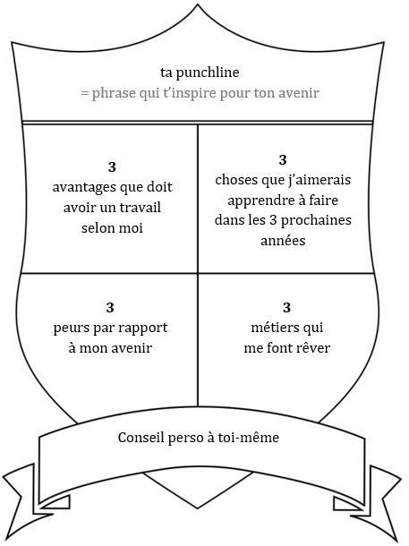

Slide 9
2. Création du blason
Règle 1 : cette partie se fait dans le silence
Règle 2 : il faut essayer d’être 100 % honnête avec soi-même
Leur demander de créer leur blason individuel

Slide 10
3. Présentation du blason
Règle 1 : pas d’interventions pendant les présentations
Règle 2 : respecter les idées et peurs des autres – pendant et après
Règle 3 : personne n’est obligé de tout présenter au groupe
[Si le temps est compté] Chronométrer ± 1’30 par élève
Demandez aux élèves de présenter leur blason 1 par 1

Slide 11
Service Orientation
Lundi au Chass’Info (Chaussée de Wavre, 708) à Etterbeek
Lundi, mardi et mercredi au PIJ (Rue Emile Féron, 8) à Saint-Gilles
Jeudi chez IJBxl (Rue van Artevelde, 155) à Bruxelles 1000
Mercredi au Pôle Jeunesse (Boulevard Léopold II, 170) à Molenbeek-Saint-Jean
Jours variables dans les bureaux d’IJBxl (Boulevard Adolphe Max, 155) à Bruxelles 1000

Slide 12
… et comment prendre rendez-vous ?
Par téléphone : 02/514.41.11
Plus d’infos : ijbxl.be/service-orientation
100% confidentiel (secret professionnel oblige) !

